Slide 1
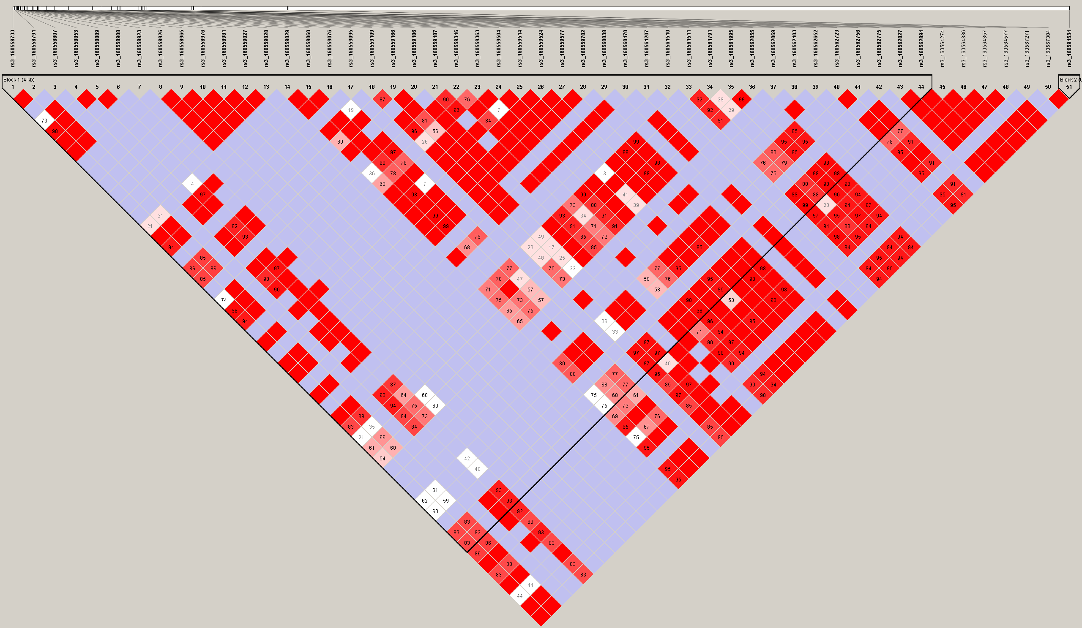
Zm00001d042314
Zm00001d042315

Slide 2
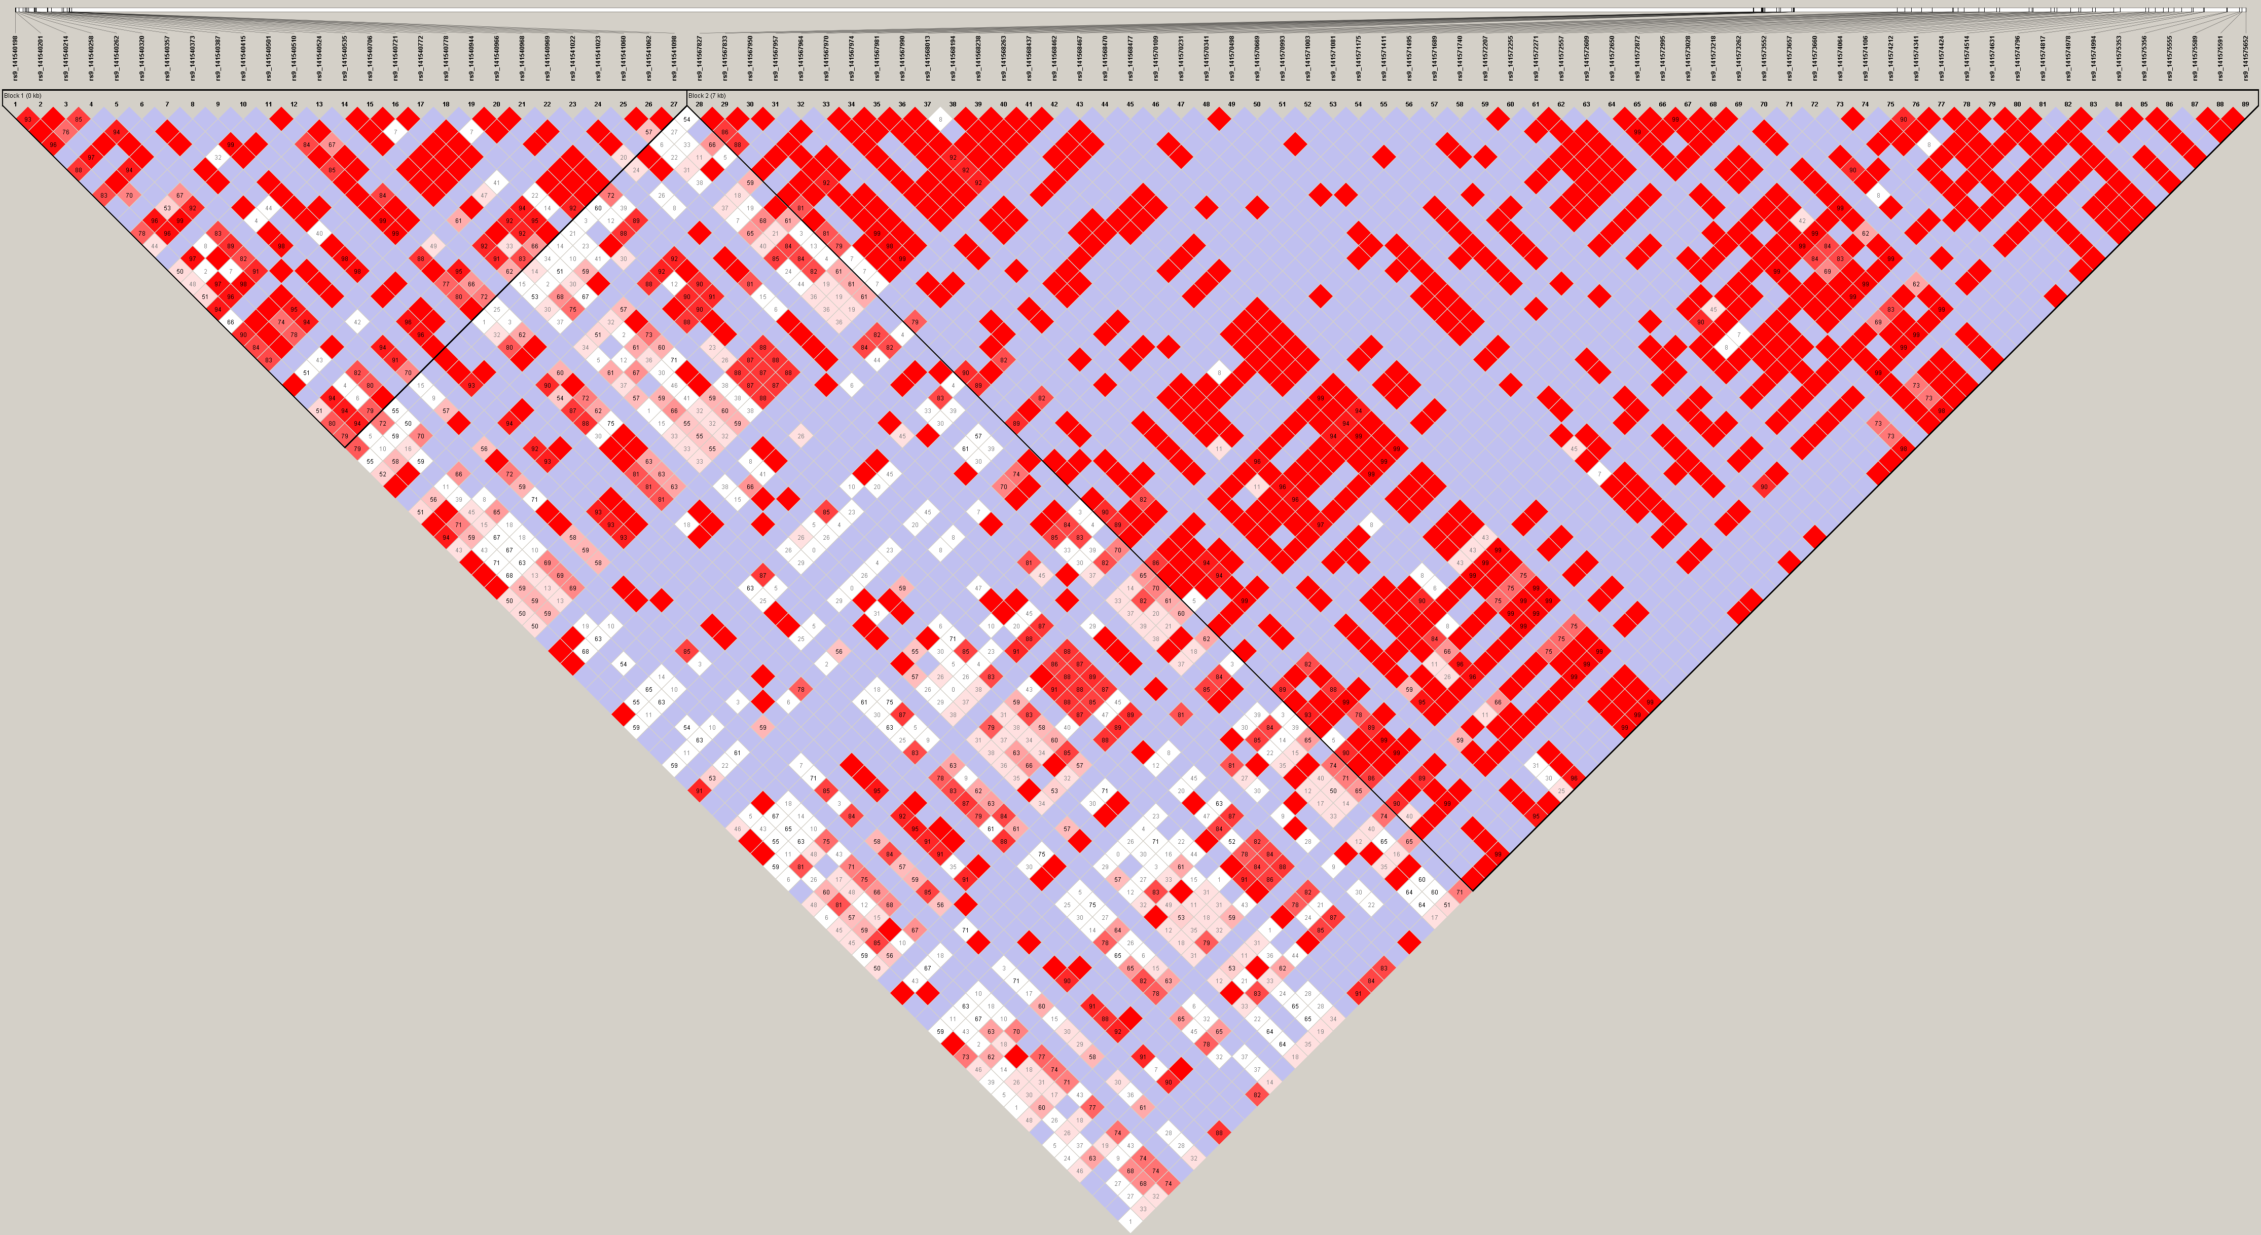
Zm00001d047779
Zm00001d047780

Slide 3
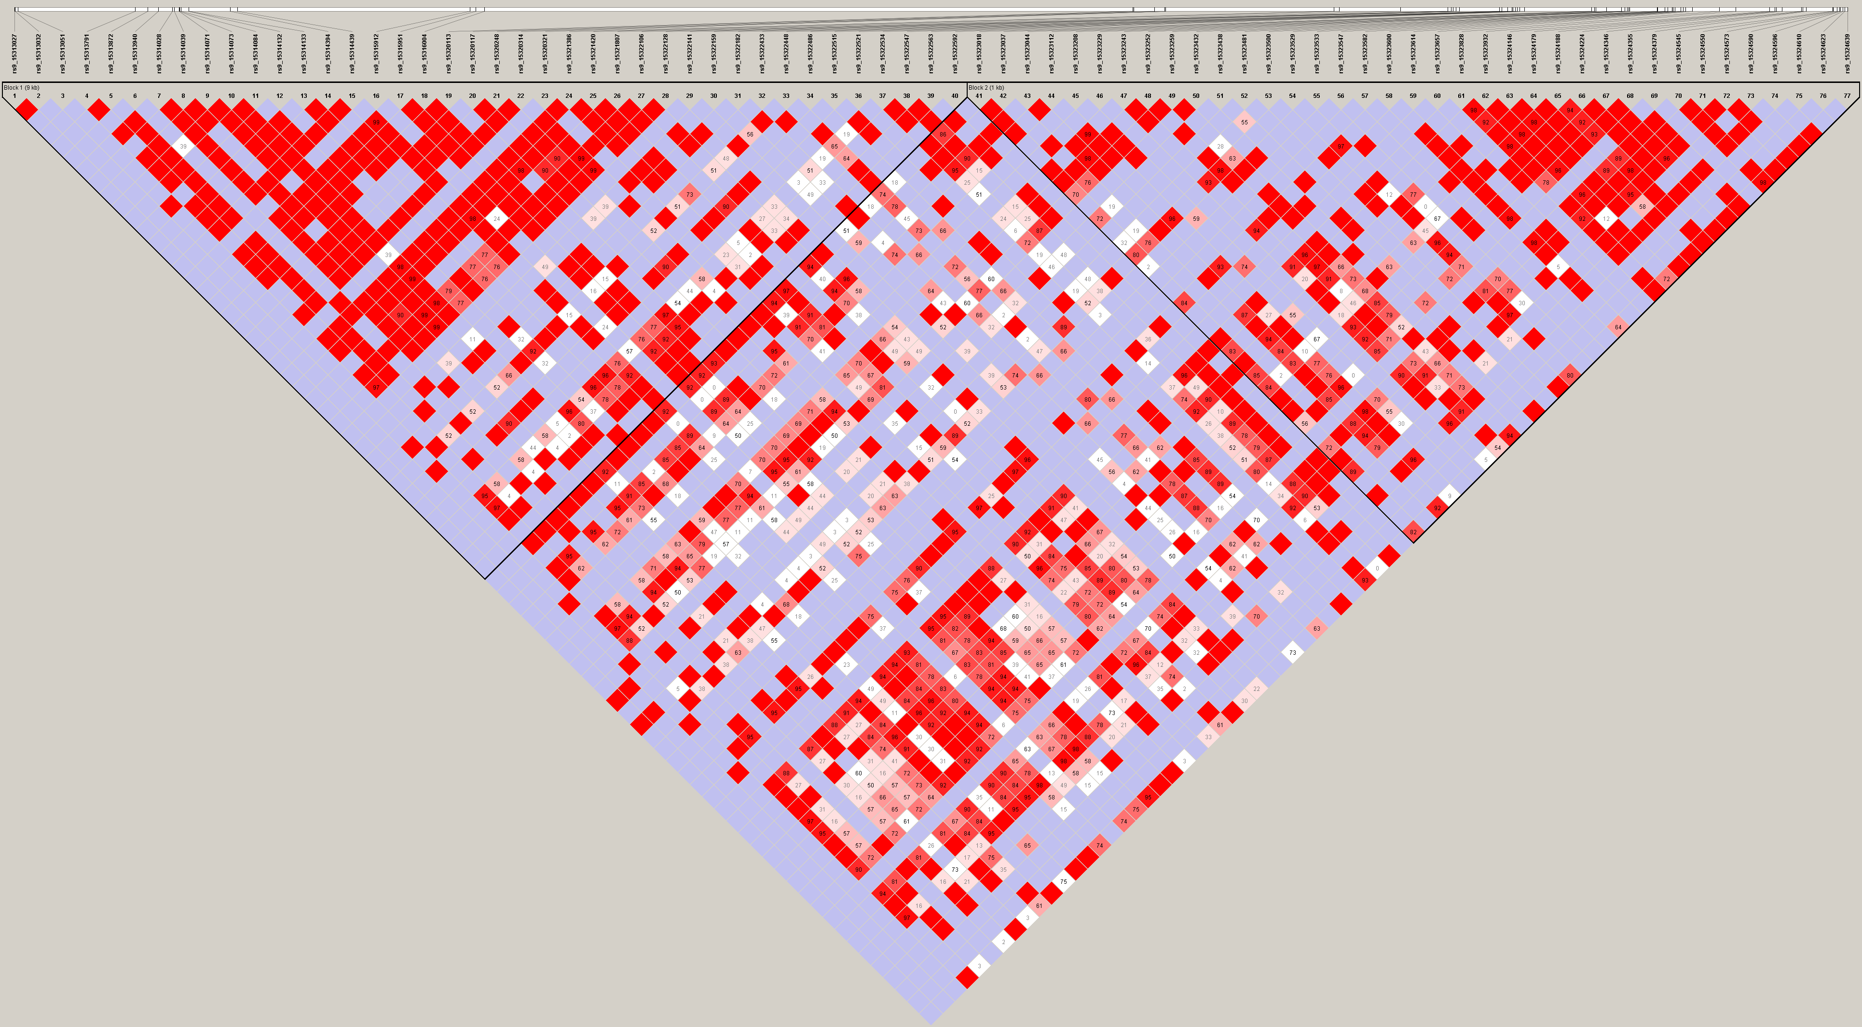
Zm00001d045179
Zm00001d045180

Slide 4
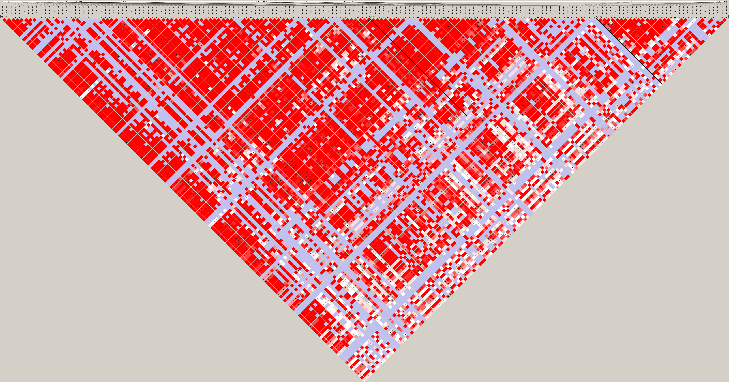
Zm00001d021188
Zm00001d021189
Zm00001d021192

Slide 5
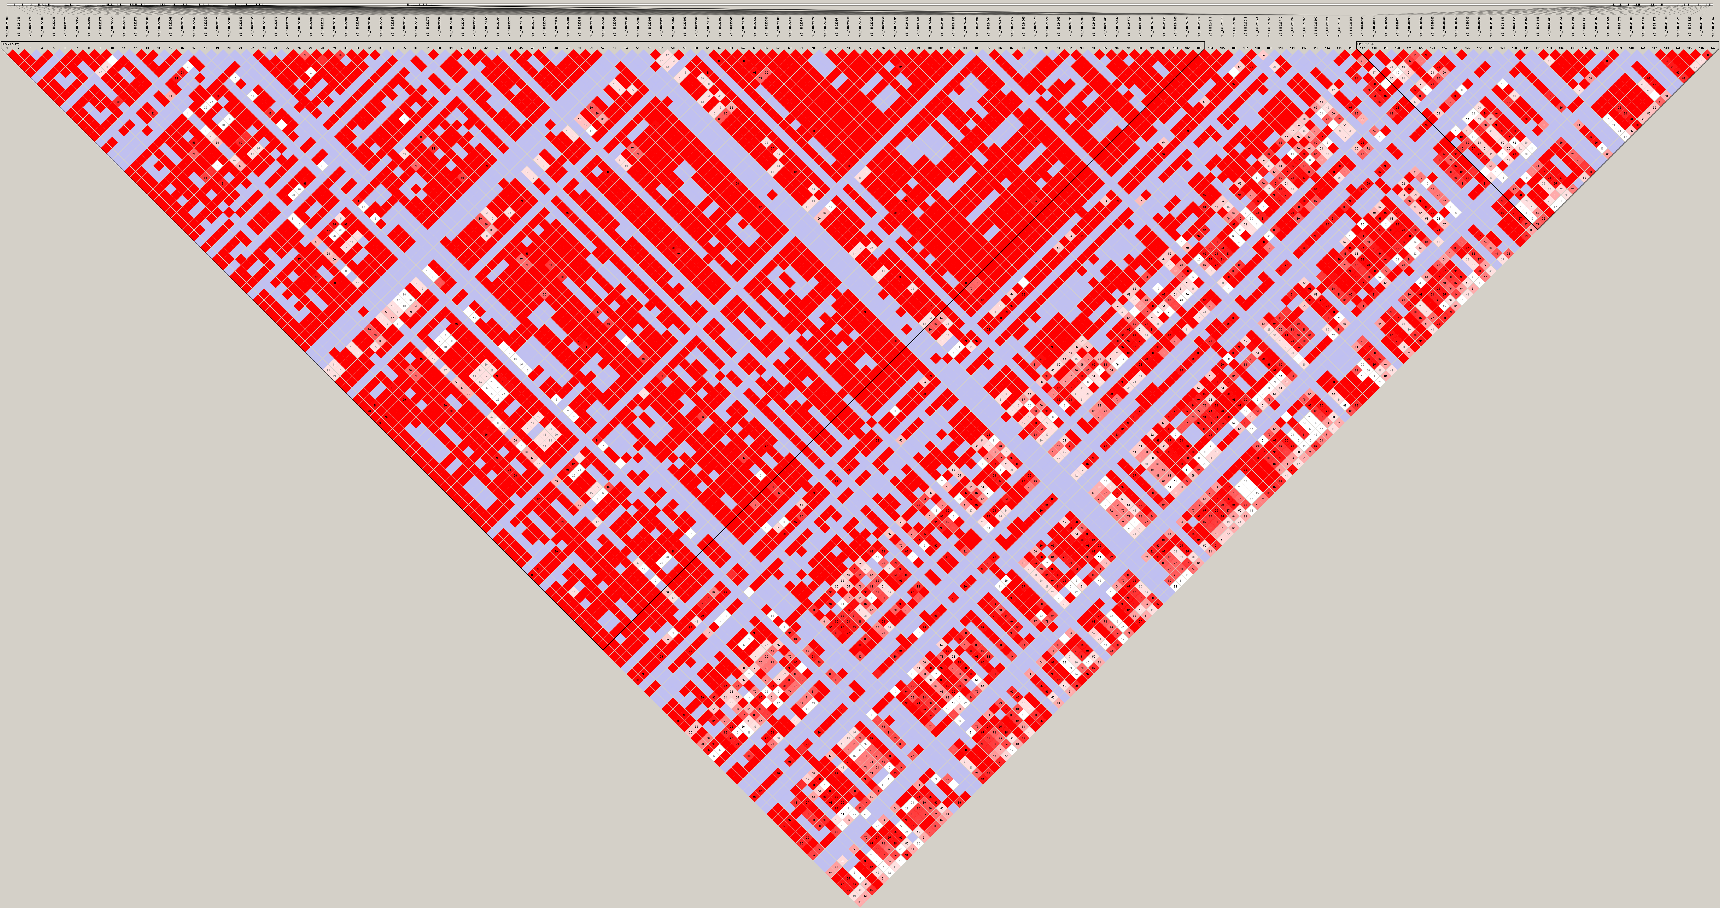
Zm00001d016181
Zm00001d016182

